Slide 1

Atom-editorin käyttöönotto
Juha Nurmi
juha.nurmi@ahmia.fi

Slide 2
Hyvä editori on ohjelmistokehittäjän paras ystävä.

Slide 3
Lyhyesti
Atom-editori on kehittynyt ohjelmointiympäristö
Moderni, yksinkertainen ja helppokäyttöinen
Sopii kaikille ohjelmointikielille
Paketit tarjoavat koodin validointia ja tyylin tarkastusta sekä tietysti syntaksivärityksen
MIT-lisensoitu vapaa ohjelmisto

Slide 4
Mac OS X, GNU/Linux, ja Windows
Lataa sopiva asennuspaketti osoitteesta https://atom.io/

Slide 5
Avataan asetukset
Paina ctrl-nappi ja pilkkunappi pohjaan: Ctrl+,

Slide 6
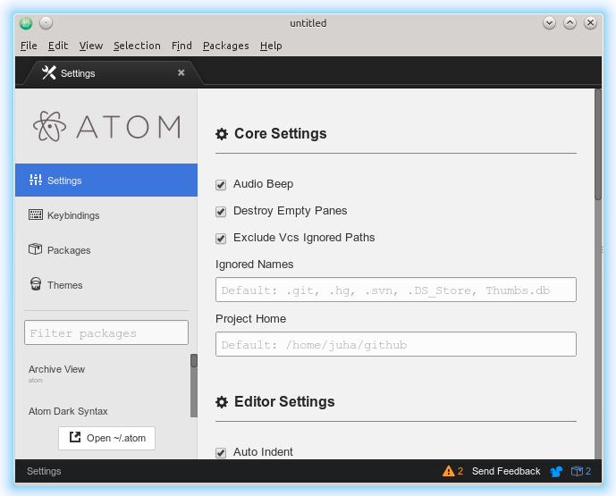

Slide 7
Pakettien asennus
Kohdasta Packages ja etsi hakusanalla HTML
Asenna paketit Language Html, Atom HTML Preview sekä Atom Prettify
Avaa htmlexample.html-dokumentti
Paina ctrl+p

Slide 8
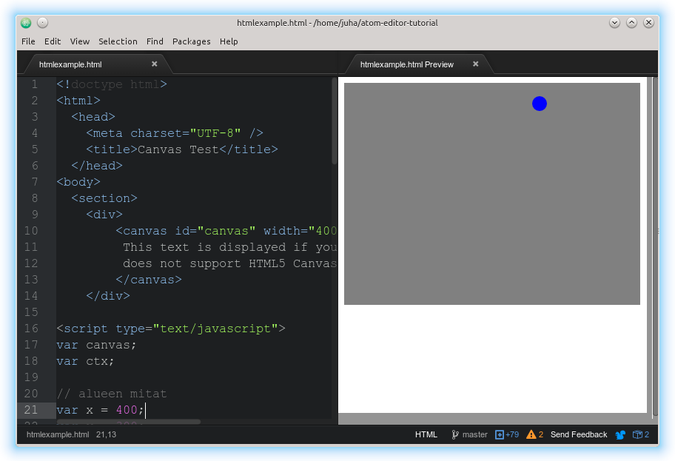

Slide 9
Atomin tärkein toiminto: ctrl+shift+p
Aukaisee komentohakurivin
Voit suorittaa komentoja
Kirjoita pretty
Valitse se ja HTML-esimerkkitiedosto jäsennetään kauniisti

Slide 10
